Slide 1


Обединяване на заявки
Бази от данни
Table 1
Учителски екип
Обучение за ИТ кариера
https://it-kariera.mon.bg/e-learning/
Table 2

Slide 2



Съдържание
Оператор UNION
особености при употребата му
сортиране с ORDER BY
ограничаване с LIMIT

Slide 3
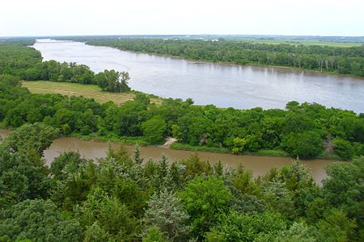
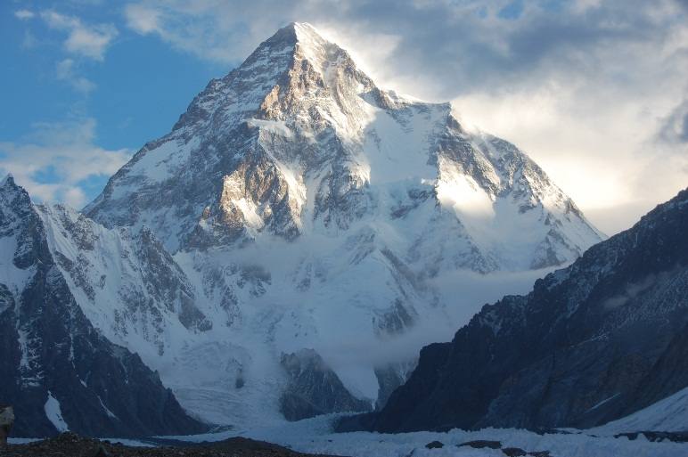
Задача: Всички планини и реки
Да се изведе списък с имената на всички планини и реки
Бележка: Заявка към базата от данни Geography
Как ще стане? Та те са от различни таблици!!!
?

Slide 4
Обединяване на заявки
Заявки от различни таблици могат да бъдат обединени в една с помощта на оператора UNION
Rivers
Mountains
river_name
Danube
Balkan Mountains
Pirin
Rhodope Mountains
Rila
Strandza
Vitosha
river_name
Danube
UNION
mountain_range
Balkan Mountains
Pirin
Rhodope Mountains
Rila
Strandza
Vitosha
Заявка
Друга заявка
Notes:
A subquery or nested query is a query within another SQL query and embedded within the WHERE clause. Its main purpose is to serve as a data filter for the main query. It can be used after any of the operators(>,<, =, !=, IN, BETWEEN). A subquery can return a single value or multiple values.

Slide 5
Синтаксис на UNION
(select river_name from rivers)
UNION
(select mountain_range from mountains)
заявка
обединение
друга заявка
Броят на колоните в двете заявки трябва да е един и същ!
За имена на колони в резултата се взимат имената на колоните от първата заявка
river_name
Danube
Balkan Mountains
Pirin
…

Slide 6
Особености при UNION (1)
(select peak_name as name, elevation as info from peaks)
UNION
(select country_name, capital from countries)
число
даваме друго име
текст
Типът на колони от двете таблици не е нужно да е един и същ
Може да дадете друго име на колоните чрез псевдоними
name | info
Everest | 8848
…
Albania | Tirana
…

Slide 7
Особености при UNION (2)
(select capital as name from countries)
UNION
(select country_name from countries)
Има страни, на които столицата носи същото име
В резултата няма да присъстват повтарящи се редове
Ако трябва да ги има, може да се използва UNION ALL
name
Monaco
…
Albania
…

Slide 8
Задача: Всички планини и реки в България
Да се изведе списък с имената на всички планини и реки в България
Бележка: Заявка към базата от данни Geography
UNION

Slide 9
Решение: Всички планини и реки в България
(select river_name as name from rivers where id in (
select river_id from countries_rivers
where country_code = 'BG'))
UNION
(select mountain_range from mountains
where id in (
select mountain_id from mountains_countries
where country_code = 'BG'))
имената на реките
BG реки
обединение
имена на планини
BG планини

Slide 10
Използване на ORDER BY с UNION
Ако искаме да сортираме резултата, трябва заявките да поставим в скоби, а ORDER BY да е извън скобите
Същото важи за ограничаване с оператора LIMIT
(select river_name as name from rivers)
UNION
(select mountain_range from mountains) ORDER BY name ASC LIMIT 100

Slide 11
Използване на LIMIT с UNION
Или може да сортираме и ограничим заявките
пример: трите най-дълги реки и трите най-високи върха
(select river_name as name from rivers order by length desc limit 3)
UNION
(select peak_name from peaks order by elevation desc limit 3) ORDER BY name ASC

Slide 12


Обобщение
С UNION обединяваме заявки
те трябва да са с равен брой колони
типът им може да е различен
имената се взимат от първата таблица
Можем да сортираме и ограничим
заявките и / или
резултата
Databases

Slide 13
Обединяване на заявки
https://it-kariera.mon.bg/e-learning/

Slide 14




Министерство на образованието и науката (МОН)
Настоящият курс (презентации, примери, задачи, упражнения и др.) е разработен за нуждите на Национална програма "Обучение за ИТ кариера" на МОН за подготовка по професия "Приложен програмист"
Курсът е базиран на учебно съдържание и методика, предоставени от фондация "Софтуерен университет" и се разпространява под свободен лиценз CC-BY-NC-SA

